Slide 1
기업 급여 관리 시스템
-요구사항명세서-
003 분반 6조
20203000 도건우
20204086 이현승
20203089 정가영
20204083 차민기

Slide 2
목차
1.개요
2.기능요구사항
3.사용자 인터페이스 요구사항
4.데이터베이스 요구사항
5.비기능 요구사항

Slide 3




1.개요
인사 관리 업무를 위해 인사 및 급여, 일일 보고서 자동발송 등의 관리 기능을 포함한 프로그램을 개발한다. 자동화를 통한 인사팀의 규모 축소와 인건비 감소를 목표로 했으며, 시스템에는 경량화와 최적화를 차별성으로 두도록 한다.
자동화

Slide 4
2.기능요구 사항
<시스템 요구사항>
구분 | 상세 spec | 비고
로그인/로그아웃 | 로그인은 사원번호와 등록된 비밀번호로 로그인하도록 한다.
 | 로그아웃은 사원의 퇴근이 완료될 경우 자동으로 로그아웃이 되도록 한다
출퇴근 시간 기록 | 사원의 시스템 접근은 불가능 하다.
 | 사원은 8시간을 초과하는 일일 근무시간은 가질 수 없다.
 | 사원이 퇴근 버튼을 누르면 자동으로 로그아웃이 되도록 한다.
사원 정보 관리 | 사원정보관리는 관리사원 계정으로만 접근이 가능하다.
 | 사원의 근무기록 증명은 시스템상의 저장된 시간으로 기록한다.
 | 사원의 개인정보는 관리사원이 직접 시스템상으로 입력한다.
급여 명세서 발송 | 데이터베이스에 등록된 사원의 이메일로 급여명세서를 발송하도록 한다. 등록되지 않은 경우는 존재하지 않는다.
 | 급여 계산은 관련법에 따라 계산한다.
 | 급여명세서는 매달 10일 발송하도록 한다.

Slide 5
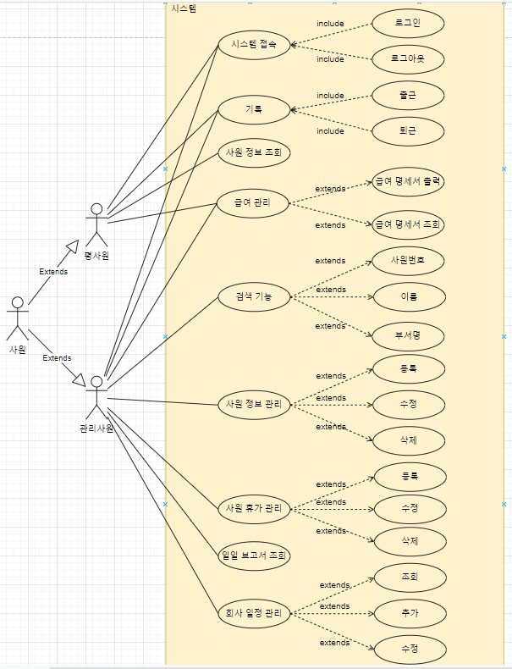
2.기능요구 사항
<유스케이스 다이어그램>
1. 로그인 로그아웃
2. 사원 정보관리 등록/수정/삭제
3. 검색기능
4. 사원 휴가 관리 등록/수정/삭제
5. 일일보고서 조회
6. 회사 일정 관리 등록/수정/삭제
7. 급여관리(급여 명세서 출력/조회)
8. 사원 정보 조회

Slide 6
2.기능요구사항
유스케이스 식별자명 |  | UC001
개요 | 사원은 사원번호와 비밀번호를 입력해 시스템에 로그인한다.
주 행위자 | 사원
부 행위자 | 해당사항 없음
사전 조건 | 사원은 시스템에 등록되어 있어야 한다.
행위자 |  | 시스템
기본시나리오
1.사원번호와 암호를 입력해서 로그인 버튼을 클릭한다. |  | 2.시스템에 사원의 등록된 사원번호, 암호와 입력된 사원번호, 암호를 비교한다.
3.로그인을 성공한다. |  | 4.시스템은 “로그인이 완료되었습니다＂메시지를 출력한다.
예외상황 시나리오
[E1.등록되지 않은 사원번호를 입력한 경우] |  | 1.시스템은”등록되지 않은 사원입니다.”메시지를 출력한다.
2.관리 사원은 사원을 등록한다. 사원을 등록할 때 비밀번호를 평사원에게 요청받는다. |  | 3.시스템은 사원정보를 저장한다. 사원정보에는 사원번호와 비밀번호가 포함되어 있다.
[E2.비밀번호가 틀린 경우] |  | 1.시스템은＂암호가 틀렸습니다＂를 출력한다.
2.사원은 다시 로그인 시도를 한다 |  | 3.시스템에 평사원의 등록된 사원번호와 암호를 입력된 사원번호와 함호를 비교한다.
 |  | 4.시스템은 “로그인이 완료되었습니다＂메시지를 출력한다.
[E3.또 비밀번호가 틀린경우]
1.관리 사원에게 비밀번호 변경 요청을 한다.
2.관리 사원은 변경한다. |  | 시스템은 변경된 정보를 저장한다.
[E4.사원번호가 틀린 경우]
1.사원은 재입력한다.
UC001 - 로그인
1. 사원번호와 암호를 입력해서 로그인 버튼을 클릭한다.
2. 시스템에 평사원의 등록된 사원번호, 암호와 입력된 사원 번호,암호를 비교한다.
3. 로그인을 성공한다.
4. 시스템은 “로그인이 완료되었습니다.”메시지를 출력한다.

Slide 7
2.기능요구사항
유스케이스 식별자명 |  | UC002
개요 | 사용자는 출퇴근 근무시간을 저장한다. | 사원은 사원번호와 비밀번호를 입력해 시스템에 로그인한다.
주 행위자 | 사원 | 평사원
부 행위자 | 해당사항 없음 | 해당사항없음
사전 조건 | 사원은 시스템에 로그인이 되어 있어야 한다. 일일 근무시간은 8시간을 넘을 수 없다. | 사원은 시스템에 등록되어 있어야 한다.
행위자 |  | 시스템
기본시나리오
사원은 출근했을 때 “출근기록＂버튼을 누른다. |  | 시스템은 사원의 근무시간 기록을 시작한다..
사원은 업무중이다. |  | 시스템은 사원의 근무시간을 기록중이다.
사원은 퇴근할 때”퇴근완료”버튼을 누른다. |  | 시스템은 사원의 근무시간 기록을 종료한다.
예외상황 시나리오
[E1.일일 근무시간이 넘어가는 경우]
사원은 퇴근버튼 누르는 것을 잊었다. |  | 시스템은 강제로 사원을 퇴근 처리하고 기록된 근무시간을 8시간으로 조정한다..
[E2.야근이 필요한 경우] |  | .
사원은 퇴근을 한다. |  | 시스템은 야근은 기록하지 않는다.
UC002 - 출/퇴근 기록
1. 사원은 출근 했을 때 “출근기록＂버튼을 누른다.
2. 시스템은 사원의 근무시간 기록을 시작한다.
3. 사원은 업무 중이다.
4. 시스템은 사원의 근무시간을 기록 중이다.
5. 사원은 퇴근할 때 “퇴근완료”버튼을 누른다.
6. 시스템은 사원의 근무시간 기록을 종료한다.

Slide 8
2.기능요구사항
유스케이스 식별자명 |  | UC003
개요 | 관리자는 사원정보를 관리하여 데이터의 이상이 없는지 확인한다. | 사원은 사원번호와 비밀번호를 입력해 시스템에 로그인한다.
주 행위자 | 관리 사원 | 평사원
부 행위자 | 해당사항 없음 | 해당사항없음
사전 조건 | 관리 사원은 시스템에 로그인을 한다. | 사원은 시스템에 등록되어 있어야 한다.
행위자 |  | 시스템
기본시나리오
관리 사원은 시스템에 접속한다. 사원정보관리＂버튼을 누른다“를 한다. 사원정보 관리에는 등록/수정/삭제가 포함되어 있다. 관리사원은 필요한 정보관리를 처리한다. 처리된 업무 결과를 확인 한다. |  | 시스템은 화면을 연다. 시스템은 해당 업무를 처리하고 “처리가 완료되었습니다＂를 메시지를 출력한다
예외상황 시나리오
[E1. 이미 등록된 사원정보인 경우] [E2.이미 삭제된 사원정보인 경우] |  | 1.시스템은 중복 메시지를 출력한다. 1.시스템은 삭제 메시지를 출력한다,
UC003 - 사원 정보 관리
1. 관리 사원은 시스템에 접속한다.
2. 사원 정보 관리 버튼을 누른다. 사원 정보 관리에는 등록/수정/삭제가 포함되어 있다.
3. 시스템은 화면을 연다.
4. 관리 사원은 필요한 정보 관리를 처리한다.
5. 시스템은 해당 업무를 처리하고 “처리가 완료되었습니다＂를 메시지를 출력한다.
6. 처리된 업무 결과를 확인한다.

Slide 9
2.기능요구사항
유스케이스 식별자명 |  | UC004
개요 | 시스템은 매일 오후 19시 상급자의 메일로 일일보고서를 발송한다. 이메일이 존재하지 않는 경우 이메일은 발송되지 않고 , 각 사원의 상태에 따라 각각 다른 표기를 하도록 한다.(EX 휴가) , 존재하지 않는 사원에 대한 정보는 저장되지 않는다. | 사원은 사원번호와 비밀번호를 입력해 시스템에 로그인한다.
주 행위자 | 관리 사원 | 평사원
부 행위자 | 해당사항 없음 | 해당사항없음
사전 조건 | 시스템은 일일 근태 보고서 작성을 위한 정보를 가지고 있다. 관리 사원은 시스템에 접속 후 일일 근태 보고 조회가 가능하다. | 사원은 시스템에 등록되어 있어야 한다.
행위자 |  | 시스템
기본시나리오
사원은 출근을 하면 시스템에 출/퇴근 기록을 남긴다. |  | 시스템은 출/퇴근기록을 저장한다.
 |  | 시스템은 시스템에 저장된 일일 사원 근태를 정리하고 보고서화 한다.
관리 사원은 데이터베이스에 등록된 이메일로 보고서를 수신한다. |  | 관리 사원에게 등록된 이메일로 일일 근태 보고서를 발송한다.
대안시나리오
관리 사원은 근태 현황 조회 버튼을 누른다. |  | 시스템은 일일 근태 보고 조회화면을 보인다. 일일 근태 보고 조회 내용은 일일 근태 보고서와 동일한 내용이다.
관리 사원은 확인을 하고 일일 근태 보고 조회하면을 종료하는 버튼을 누른다. |  | 시스템은 화면을 닫는다.
예외상황 시나리오
[E1.사원이 출근하지 않은 경우 ]
사원은 출근을 하지 않았다. . |  | 시스템은 출근하지 않는 사원은 결근 처리를 하고 그날 사원의 일일근무기록은 기록하지 않는다.
UC004 - 일일 보고서 발송
1. 사원은 출근하면 시스템에 출/퇴근 기록을 남긴다.
2. 시스템은 출/퇴근기록을 저장한다.
3. 시스템은 시스템에 저장된 일일 사원 근태를 반영하여 보고서화 한다.
4. 관리 사원에게 등록된 이메일로 일일 근태 보고서를 발송한다.
5. 관리 사원은 데이터 베이스에 등록된 이메일로 보고서를 수신한다.

Slide 10
2.기능요구사항
유스케이스 식별자명 |  | UC005
개요 | 사원의 메일로 급여명세서를 발송한다. | 사원은 사원번호와 비밀번호를 입력해 시스템에 로그인한다.
주 행위자 | 평사원 | 평사원
부 행위자 | 해당사항 없음 | 해당사항없음
사전 조건 | 시스템은 사원의 근태 정보를 저장하고 있다. 사원의 이메일은 미리 저장되어 있어야 한다. | 사원은 시스템에 등록되어 있어야 한다.
행위자 |  | 시스템
기본시나리오
 |  | 1. 시스템은 급여명세서를 발송한다. 급여명세서는 시스템에 저장된 데이터를 기반으로 한다.
2. 사원은 급여명세서를 수신한다. 급여명세서에는 세전 월급과 세후 월급이 포함된다.
예외상황 시나리오
[E1. 이메일 미등록/이메일 오기입 ] |  | . 급여명세서가 발송되지 않는다. 사원은 급여명세서를 받지 못한 상태이다..
2. 관리 사원은 발송받지 못한 회원의 이메일이 미등록인지 오기입인지 파악한다.
3. 관리 사원은 등록된 사원의 이메일을 수정한다. |  | 4. 시스템은 “정보가 수정되었습니다” 메시지를 출력한다.
5. 관리 사원은 시스템의 수동발송기능으로 급여명세서를 발송한다. |  | 6. 시스템은 “급여명세서가 발송되었습니다” 메시지를 출력한다.
UC005 - 급여명세서 발송
1. 시스템은 급여명세서를 발송한다. 급여명세서는 시스템에 저장된 데이터를 기반으로 한다.
2. 사원은 급여명세서를 수신한다. 급여명세서에는 세전 월급과 세후 월급이 포함된다.

Slide 11
2.기능요구사항
유스케이스 식별자명 |  | UC006
개요 | 사원은 시스템에 저장된 자신의 정보를 조회할 수 있다. | 사원은 사원번호와 비밀번호를 입력해 시스템에 로그인한다.
주 행위자 | 사원 | 평사원
부 행위자 | 해당사항 없음 | 해당사항없음
사전 조건 | 시스템에 사원의 정보가 등록되어 있어야 한다. | 사원은 시스템에 등록되어 있어야 한다.
행위자 |  | 시스템
기본시나리오
1.사원은 사원 정보 조회 버튼을 누른다 |  | 2. 시스템은 버튼을 누른 사원의 정보를 출력한다. 정보는 이름, 부서, 직급, 이메일, 전화번호가 포함되어 있다.
3.닫기 버튼을 눌러서 화면을 닫는다. |  | 4. 시스템은 화면을 닫는다.
UC006 – 사원 정보 조회
1. 사원은 사원 정보 확인 버튼을 누른다
2. 시스템은 버튼을 누른 사원의 정보를 출력한다.정보는 이름,부서,직급,이메일,전화번호가 포함되어 있다.
3. 닫기 버튼을 눌러서 화면을 닫는다.
4. 시스템은 화면을 닫는다.

Slide 12
2.기능요구사항
유스케이스 식별자명 |  | UC007
개요 | 관리 사원은 시스템의 검색기능을 활용해서 평사원 검색을 할 수 있다. | 사원은 사원번호와 비밀번호를 입력해 시스템에 로그인한다.
주 행위자 | 관리 사원 | 평사원
부 행위자 | 해당사항없음 | 해당사항없음
사전 조건 | 시스템에 관리 사원의 정보가 등록되어 있어야 한다. 관리 사원으로 로그인이 되어 있어야 한다. 시스템은 모든 사원의 검색을 위한 정보를 가진다. 검색은 사원번호와 이름, 부서명으로 검색이 가능하다. | 사원은 시스템에 등록되어 있어야 한다.
행위자 |  | 시스템
기본시나리오
1. 관리 사원은 시스템의 검색 버튼을 누르고 검색화면을 연다. |  | 2. 시스템은 “사원번호”와 “이름”, “부서명” 검색기능을 지원한다. .
3. 관리 사원은 사원번호, 이름, 부서명 셋 중 하나 혹은 중복해서 검색할 수 있다. |  | 4. 시스템은 검색을 한다.
6. 관리사원은 검색된 정보를 확인한다. |  | 5. 검색화면에 검색된 정보를 출력한다.
7. 관리 사원은 화면을 닫는다. |  | 8. 시스템은 “화면을 종료합니다” 메시지를 출력한다.
예외상황 시나리오
[E1. 검색되지 않는 경우 ]
. |  | 1. 시스템은 “검색에 실패했습니다”를 출력한다.
UC007 - 검색 기능
1. 관리 사원은 시스템의 검색 버튼을 누르고 검색화면을 연다.
2. 시스템은 “사원번호＂와 “이름”,”부서명”검색기능을 지원한다.
3. 관리 사원은 사원번호,이름,부서명 셋 중 하나 혹은 중복해서 검색할 수 있다.
4. 시스템은 검색을 한다.
5. 검색화면에 검색된 정보를 출력한다
6. 관리사원은 검색된 정보를 확인한다
7. 관리 사원은 화면을 닫는다.
8. 시스템은 “화면을 종료합니다”메시지를 출력한다.

Slide 13
2.기능요구사항
유스케이스 식별자명 |  | UC008
개요 | 관리 사원은 사원의 유급휴가(연차, 반차, 출산휴가)를 관리한다. 시스템에서 사원의 상태를 변경한다. | 사원은 사원번호와 비밀번호를 입력해 시스템에 로그인한다.
주 행위자 | 관리 사원 | 평사원
부 행위자 | 해당사항 없음 | 해당사항없음
사전 조건 | 시스템에 사원의 정보가 등록되어 있어야 한다. 관리 사원은 로그인이 되어 있어야 한다. | 사원은 시스템에 등록되어 있어야 한다.
행위자 |  | 시스템
기본시나리오
1. 관리사원은 시스템에 접근한다.
2. 관리사원은 사원 휴가 관리 버튼을 누른다. |  | 3. 시스템은 사원 정보를 보인다.
4. 관리사원은 사원 상태를 변경한다. |  | 5. 시스템은 사원 상태를 변경/저장한다.
6. 관리사원은 사원 휴가 관리를 닫는다.
UC008 - 사원 휴가 관리
1. 관리사원은 시스템에 접근한다.
2. 관리사원은 사원 휴가 관리 버튼을 누른다.
3. 시스템은 사원 정보를 보인다.
4. 관리사원은 사원 상태를 변경한다.
5. 시스템은 사원 상태를 변경/저장 한다.
6. 관리사원은 사원 휴가 관리를 닫는다.

Slide 14
2.기능요구사항
유스케이스 ID | 유스케이스명 | 항목 | 요구사항
UC001 | 로그인 | 사원번호 입력 | 사원번호 입력 칸에 사원번호를 입력한다.
 |  | 비밀번호 입력 | 비밀번호 입력 칸에 비밀번호를 입력한다.
 |  | 로그인 | 로그인을 선택한다.
UC002 | 근무시간 저장 | 출근 | 근무시작을 기록한다
 |  | 퇴근 | 근무종료를 기록한다
UC003 | 사원 정보 관리 | 등록 | 새로운 사원을 등록한다
 |  | 수정 | 사원의 정보를 수정 한다.
 |  | 삭제 | 퇴사한 사원의 정보를 삭제한다.
UC004 | 일일 근태 보고서 발송 | 발송 | 시스템은 일일 근태 보고서를 관리 사원에게 이메일로 발송한다
 |  | 수신 | 관리사원은 이메일로 보고서를 수신한다.
UC005 | 급여 명세서 발송 | 발송 | 시스템은 정해진 날짜에 급여명세서를 사원의 등록된 이메일로 발송한다.
 |  | 수신 | 사원은 등록된 이메일로 급여명세서를 수신한다.
UC006 | 사원 정보 조회 | 조회 | 사원은 자신의 정보를 조회한다.
UC007 | 사원 검색 | 검색 | 관리 사원은 시스템의 검색기능을 활용해서 평사원 검색을 할 수 있다.
UC008 | 사원 휴가 관리 | 변경 | 관리 사원은 사원의 유급휴가(연차,반차,출산 휴가)를 관리한다.

Slide 15
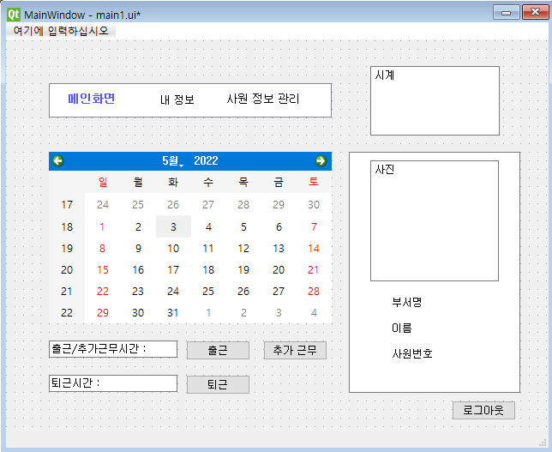
3.사용자 인터페이스 요구사항
<메인화면>
메인화면에서 내 정보, 사원 정보 관리 탭을 누르면 탭이 변경되고, 기본적인 정보와 출/퇴근 버튼을 통해 근무시간을 기록할 수 있다.
로그아웃 버튼을 클릭 시 로그인 화면으로 돌아간다.

Slide 16

3.사용자 인터페이스 요구사항
<출퇴근 기록 화면>
1. 사용자는 로그인한다.
2. 출근 버튼을 누른다.
3. 시스템은 시간을 기록한다.
4. 퇴근 버튼을 누른다.
5. 기록된 시간을 기반으로 일일 근태 보고서가 작성된다.
6. 로그아웃 버튼을 클릭하면 로그아웃이 된다.

Slide 17
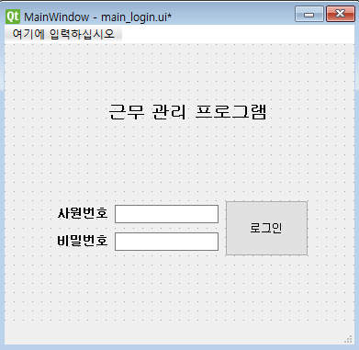
3.사용자 인터페이스 요구사항
<로그인 화면>
1. 사용자는 사원번호와 비밀 번호를 입력한다.
2. 사용자는 로그인 버튼을 누른다.

Slide 18
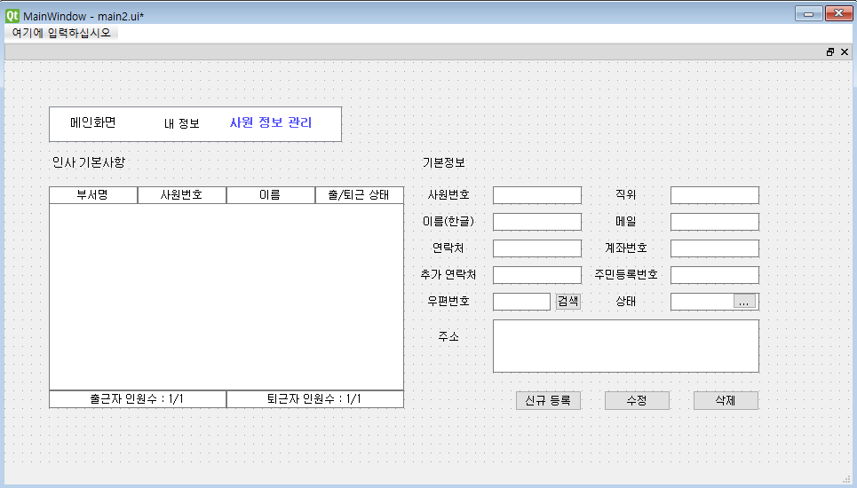
3.사용자 인터페이스 요구사항
<사원 정보 관리 화면>
1. 사용자는 관리 사원으로 로그인한다.
2. 사원 정보 관리 버튼을 클릭한다.
3. 시스템의 저장된 정보를 등록/수정/삭제한다.
4. 관리가 완료되면 화면을 닫는 버튼이 존재해야 한다.
5. 각각 기능에 대한 버튼이 존재해야 한다.

Slide 19
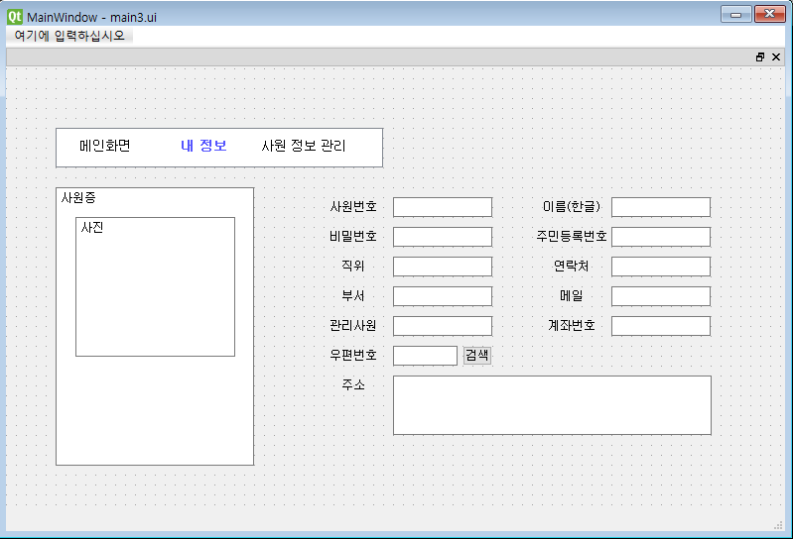
3.사용자 인터페이스 요구사항
<사원 정보 확인 화면>
1. 사원은 사원 정보 확인 버튼을 누른다.
2. 시스템은 해당 사원의 정보를 출력한다.
3. 정보보기를 닫는다.

Slide 20
4.비기능 요구사항
4.1성능 요구사항
항목 | 요구사항 | 비고
반응시간 | 시스템은 사용자의 요구에 3초 이내에 처리하여 결과를 보여야한다.
4.2신뢰성 요구사항
항목 | 요구사항 | 비고
데이터 신뢰성 | 사원의 근무시간 및 급여에 대하여 시스템은 항상 정확한 정보를 유지 및 관리해야 한다.
데이터 정확성 | 급여 명세서는 원본 그대로 사원에게 전송되어야 한다.
데이터 무결성 | 관리자가 아닌 사용자는 관리 DB를 보아서는 안 된다.
4.3보안 요구사항
항목 | 요구사항 | 비고
로그인 비밀번호 | 로그인 비밀번호는 6자리 이상 10자리 이하 영문 및 숫자로 한다.
DB관리 | DB의 사원 등록/삭제/수정은 인증된 관리자만이 수행할 수 있다.

Slide 21
5.데이터베이스 요구사항
유스케이스ID | 유스케이스명 | 테이블명 | 설명
UC001 UC003 UC006 | 로그인 사원 정보 관리 사원 정보 확인 | 사원 | 사원 정보 테이블
UC002 UC004 UC005 UC007 UC008 | 출근/퇴근 일일 근태 보고서 발송 급여명세서 발송 데이터 표시 사원 상태 변경 | 급여 | 급여 정보 테이블

Slide 22
Q&A

Slide 23
감사합니다!

